Slide 1
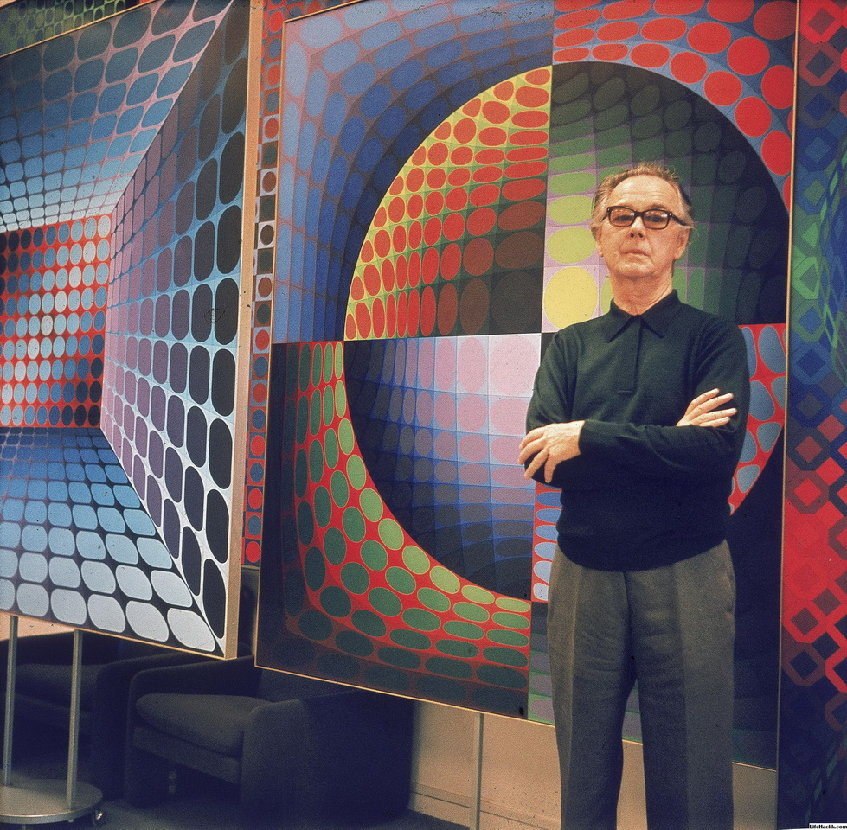
Victor Vasarely

Slide 2
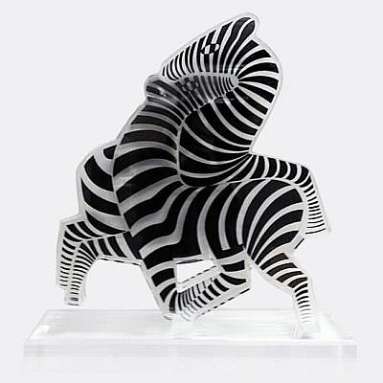
9. travnja 1906. – 15. ožujka 1997.
Francuski je slikar mađarskog
podrijetla.
Pravo ime mu je Vásárhelyi Győző.
Nazivaju ga ocem Op-arta.
Radio je kao grafički umjetnik.
Njegovo djelo Zebra smatra se
prvim djelom u žanru Op-arta.

Slide 3
Op art
Engleski je naziv za optičku umjetnost.
Razvijao se krajem 50-ih i početkom 60-ih godina 20. st.
Op art slike daju iluziju kretanja kad ih gledatelj dulje promatra.
Pojavljuju se skrivene slike, treperenje i vibracije uzoraka.

Slide 4
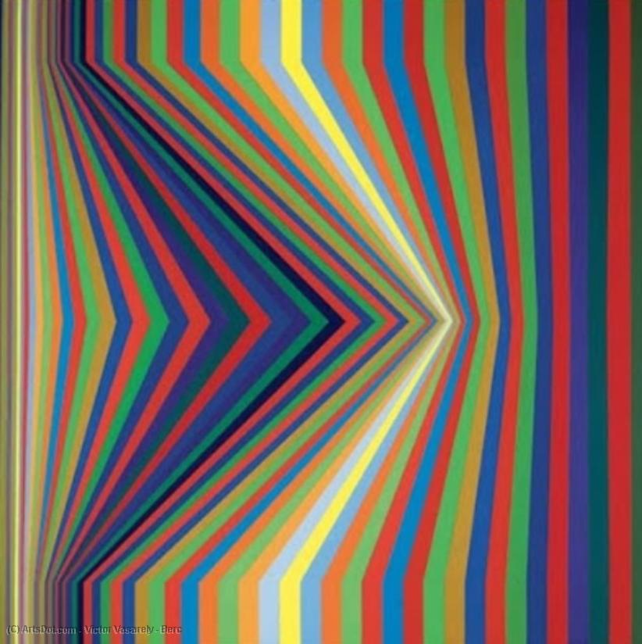
Victor Vasarely - poznata djela

Slide 5
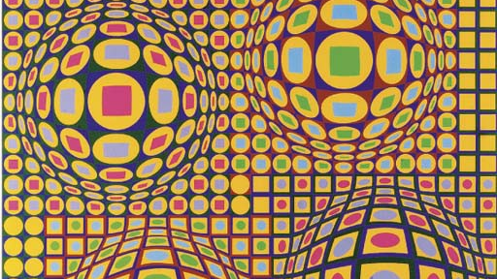

Slide 6
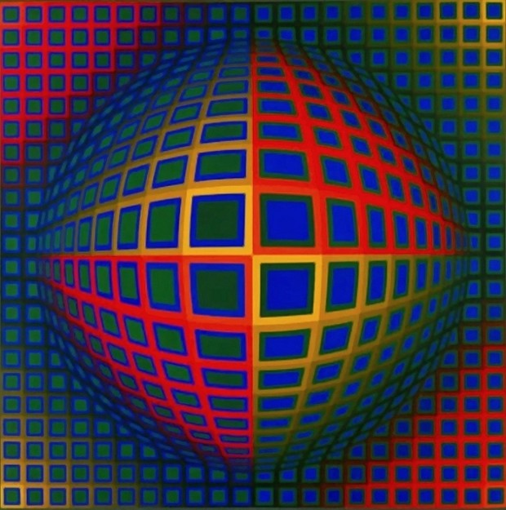
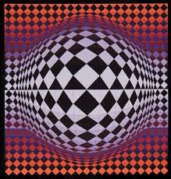

Slide 7
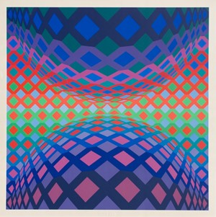
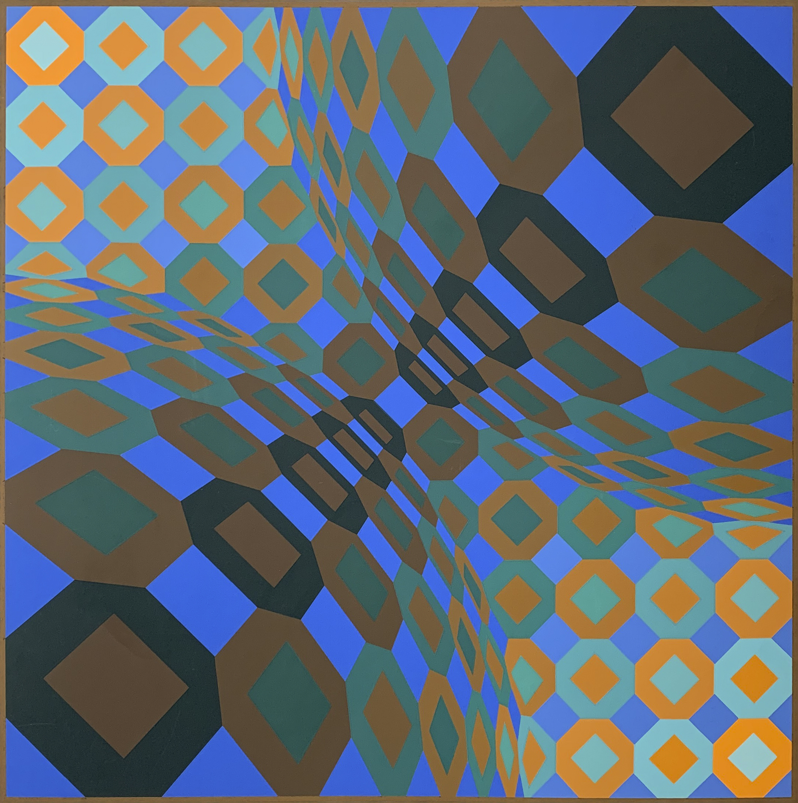

Slide 8
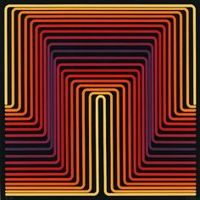
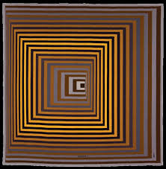

Slide 9
